Slide 1

보이지 않는 곳에서 묵묵히 할 일을 수행하는
백엔드 개발자 정표용입니다.

Slide 2

1
블록체인 기반 P2P 경매 시스템
웹 환경에서 블록체인 네트워크에 참여하여 P2P 경매 진행 시스템
2
든든
내 위치 주변 든든한 국밥같은 가성비 좋은 식당 찾기

Slide 3
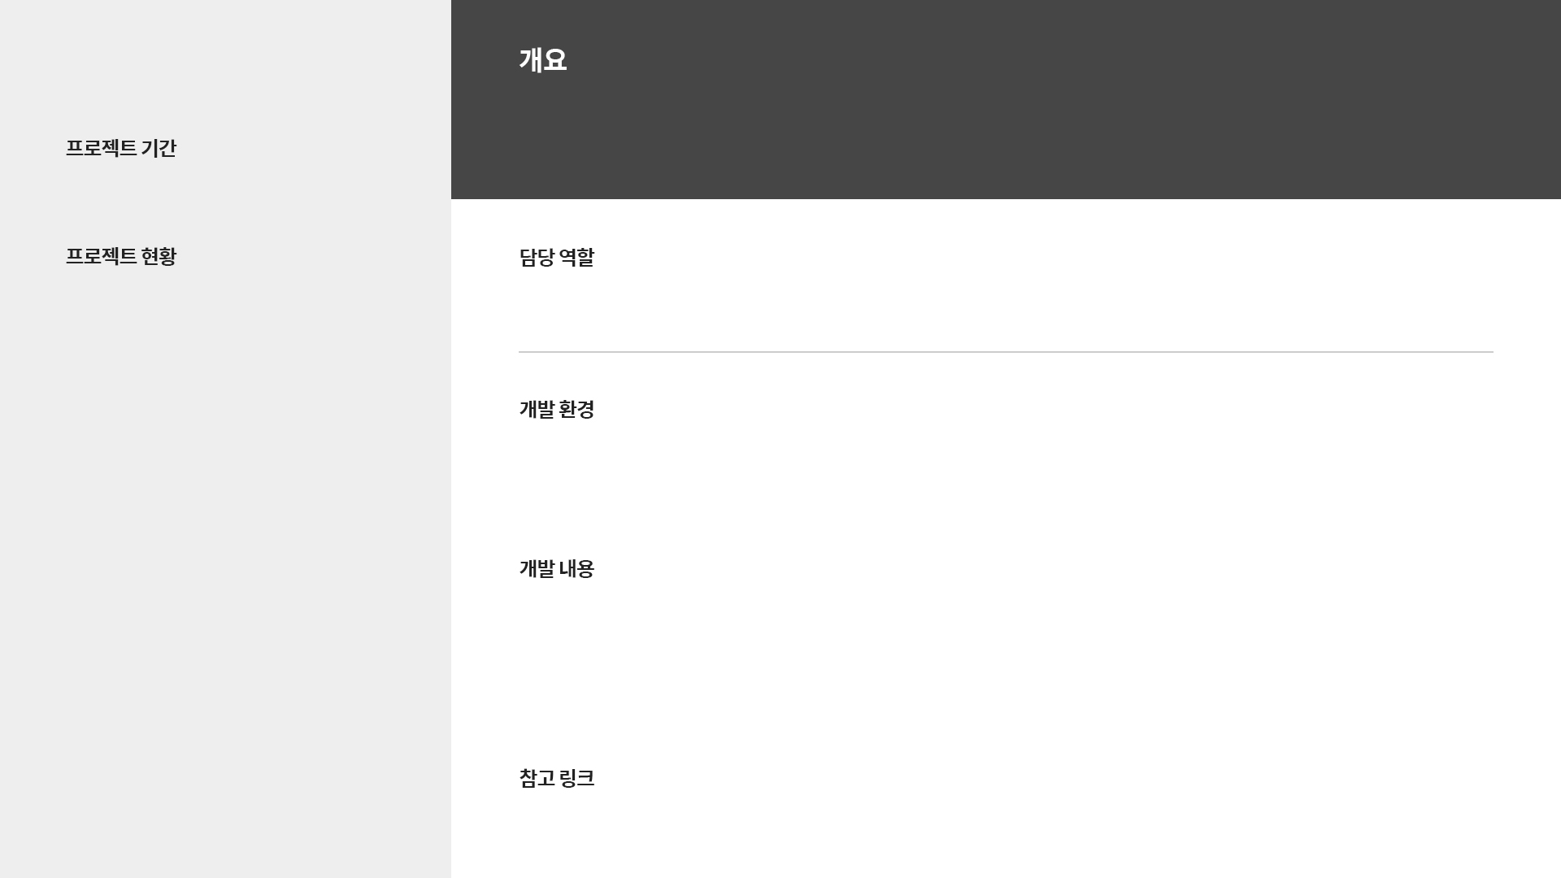
프로젝트 제목
이더리움 네트워크로 가상화폐를 발급 및 거래하고 하이퍼레저 패브릿 네트워크로 소유권을 이전하는
블록체인 네트워크 기반 P2P 경매 시스템입니다.
2019.08.19 – 2019.10.11
알파 테스트
서버 인프라 및 백엔드 개발
AWS EC2, Ubuntu, Docker, Java Spring boot, MySQL, Vue.js
- AWS EC2에서 Ubuntu 사용(Docker를 사용한 MySQL 및 Spring boot 프로세스)
- Spring boot에서 이더리움 및 하이퍼레져 패브릭 네트워크 연결
- 가상화폐(이더) 발급 및 물품 소유권 이전
(https://github.com/sur2/Bloction)

Slide 4
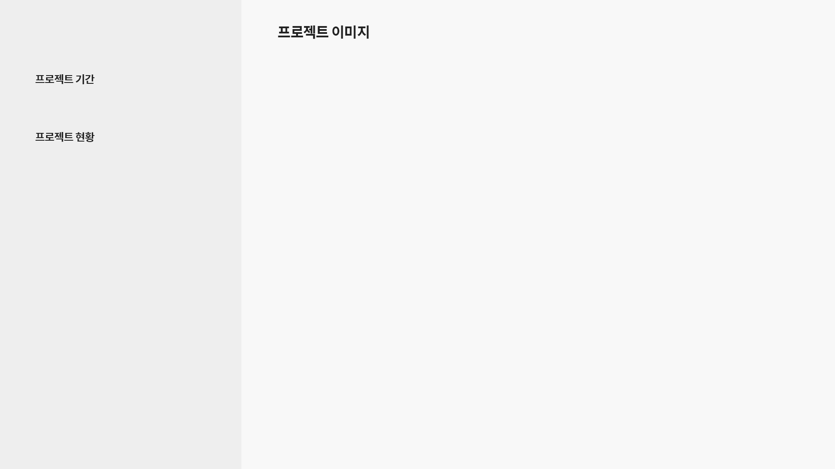
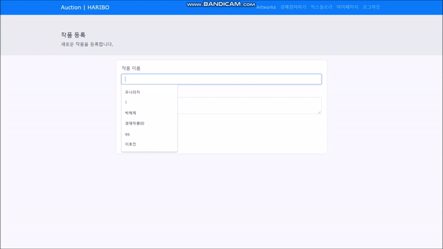
프로젝트 제목
2019.08.19 – 2019.10.11
작품등록 및 상세보기
알파 테스트
슬라이드 쇼로 보면 gif 파일이 움직입니다.

Slide 5
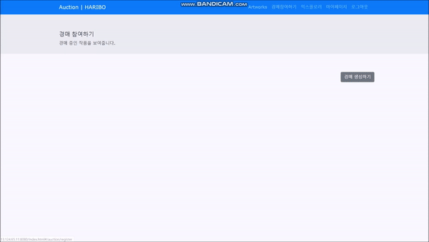
프로젝트 제목
2019.08.19 – 2019.10.11
경매 등록
알파 테스트
슬라이드 쇼로 보면 gif 파일이 움직입니다.

Slide 6
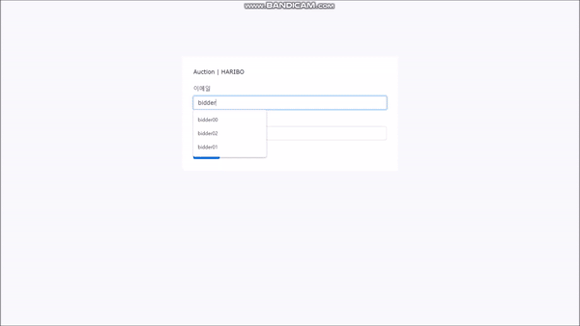
프로젝트 제목
2019.08.19 – 2019.10.11
입찰
알파 테스트
슬라이드 쇼로 보면 gif 파일이 움직입니다.

Slide 7
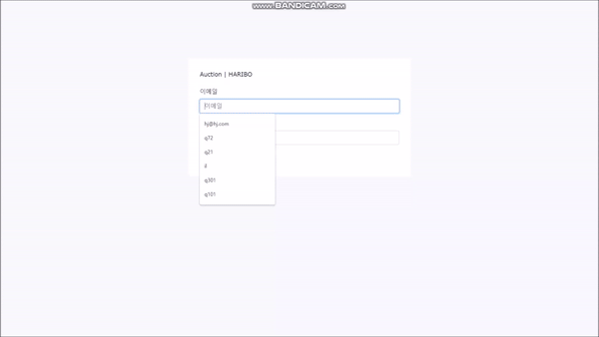
프로젝트 제목
2019.08.19 – 2019.10.11
낙찰 및 경매종료(판매자)
알파 테스트
슬라이드 쇼로 보면 gif 파일이 움직입니다.

Slide 8
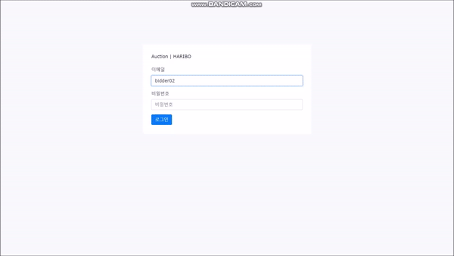
프로젝트 제목
2019.08.19 – 2019.10.11
낙찰 및 경매종료(입찰자)
알파 테스트
슬라이드 쇼로 보면 gif 파일이 움직입니다.

Slide 9
프로젝트 제목
내 주변 국밥 같은 든든한 가성비 식당 찾기 웹 애플리케이션
2019.10.14 – 2019.11.07
알파 테스트
서버 인프라 및 백엔드 개발
AWS EC2, Ubuntu, Docker, Java Spring boot, MySQL, Nginx, Vue,js
- 구글 Maps API 호출
- Rest full API 접근 제어(controller 및 http)
- Docker를 사용한 웹, 웹앱 서버, DB 프로세스
(https://github.com/sur2/DeunDeun)

Slide 10

프로젝트 제목
2019.10.14 – 2019.11.07
알파 테스트
동영상입니다. 재생해주십시오.

Slide 11


